Slide 1
开始之前
如果黄色安全栏显示在 PowerPoint 屏幕的顶端，请单击“启用编辑”。
您需要安装有 PowerPoint 2010 才能查看此演示文稿。如果您没有安装 PowerPoint 2010，请下载 PowerPoint Viewer （请参阅备注窗格中的 URL ）。
Notes:
下载 PowerPoint Viewer，网址为 http://www.microsoft.com/downloads/zh-cn/details.aspx?FamilyID=cb9bf144-1076-4615-9951-294eeb832823

Slide 2
Microsoft® Excel® 2010 培训
转换到 Excel 2010
Notes:
[培训人员注意事项：
本演示文稿必须在 PowerPoint 2010 中查看。 如果您没有安装 PowerPoint 2010，则不会播放演示文稿中包含的视频。此时，请下载 PowerPoint Viewer 以查看这些文件 (http://www.microsoft.com/downloads/zh-cn/details.aspx?FamilyID=cb9bf144-1076-4615-9951-294eeb832823)。
如果黄色安全栏显示在 PowerPoint 屏幕的顶端，或者如果视频播放窗口中显示“编解码器不可用”消息，则演示文稿可能已经在“受保护的视图”中打开。若要能够播放视频，请在 PowerPoint 窗口顶部的黄色安全栏中单击 “启用编辑”。
如果学生们没有花很多时间使用过任何版本的 Microsoft Excel，他们可以参考 Office.com 上的以下文章：
快速入门：创建工作簿 (http://office.microsoft.com/zh-cn/excel-help/quick-start-create-a-workbook-HA010372780.aspx)
快速入门：在工作表中编辑和输入数据 (http://office.microsoft.com/zh-cn/excel-help/quick-start-edit-and-enter-data-in-a-worksheet-HA010370096.aspx)
若要查看自定义此模板的详细帮助，请参阅最后一个幻灯片。另外，可以查看一些幻灯片备注窗格中的附加课程文本。]

Slide 3
课程内容
概述：转换到 Excel 2010
课程：包含 8 个指导影片
测验
课程摘要

Slide 4

概述：转换到 Excel 2010
您是否已经了解如何使用 Microsoft Excel？ 您是否正在从 Excel 2003 或更早版本转换到 Excel 2010？
如果是这样，您已找到正确的位置来熟悉新版本并查看如何执行日常任务。

Slide 5
课程目标
使用 Microsoft Office Backstage 视图管理文件。
完成基本的日常任务，比如设置数据格式以及添加行和列。
查找用于完成更高级任务的命令，比如创建图表和使用函数。
向自己的工具栏上添加常用命令的按钮。
使用 Excel 2010 和更早版本工作。

Slide 6
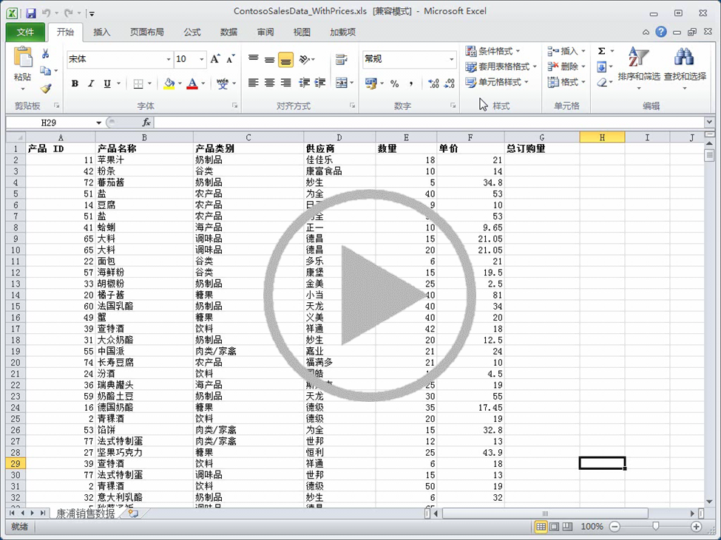
开始在 Excel 2010 中工作
それでは、[次へ] をクリックして、[ファイル] タブの内容を見てみましょう。
当您启动 Excel 2010 时， 特别是从 Excel 2003 或更早版本切换到 Excel 2010 时，
窗口顶部不再是菜单和工具栏，而是一个超大的工具栏，也就是功能区。
也许您和我一样，不知道在哪里可以找到平常使用的命令和工具栏按钮；
至少在我第一次看到 Excel 2007 中的功能区时，我有这种感觉。
例如，在“开始”选项卡上，您可以找到复制和粘贴、加粗和倾斜、
插入行和列的命令，以及对数据进行排序和筛选的命令。
我们将演示如何完成您日常执行的大量任务，从而说明如何使用功能区。
请单击“下一步”，查看“文件”选项卡上有哪些命令。
您会立即注意到一些变化。
这些命令仍然存在。
若要使用功能区，可以单击选项卡以查找所需的命令，
而不需要浏览菜单和大约 30 个不同的工具栏。
本课程的目的是帮助您从早期版本切换到 Excel 2010。
指向视频底部查看视频控件。沿进度栏拖动或指向进度栏可以向前或向后移动。
Notes:
[培训人员注意事项： 如果您在播放本视频时遇到麻烦（例如视频播放窗口中出现 “编解码器不可用” 消息），则演示文稿可能已经在“受保护的视图”中打开。若要能够播放视频，请在 PowerPoint 窗口顶部的黄色安全栏中单击 “启用编辑”。请注意，即使打开了“受保护的视图”，也应该在幻灯片放映视图中正确播放视频。]

Slide 7
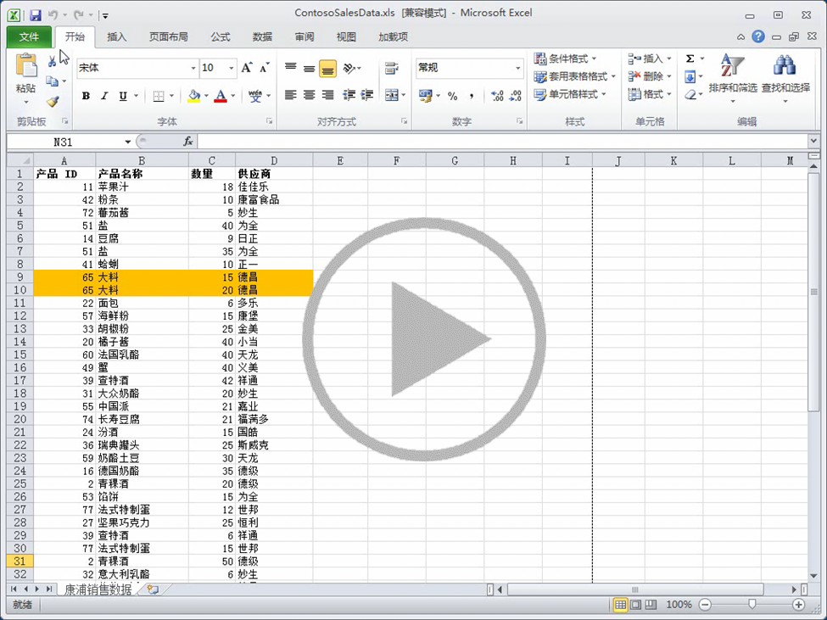
在 Backstage 视图中处理文件
通过左侧的“文件”选项卡， 您可以进入 Backstage 视图，并在该视图下使用电子表格。
例如，您可以在该视图下打印电子表格， 或通过电子邮件将电子表格发送给同事。
Backstage 视图还提供了一系列选项卡，每个选项卡都有一组命令。
现在，我们将从“信息”选项卡开始快速了解这些选项卡。
在“信息”选项卡下，您可将文件转换为 2010 格式； 管理文件的权限；准备共享文件；
在“最近所用文件”选项卡下，您可以找到已使用文件的列表。 像往常那样单击“新建”可以创建新文件。
您可以双击空白工作簿，也可以使用任意数量的现成模板。
如果单击示例模板，您将看到随 Excel 一起安装的一组模板。
在这个网站上，您会发现大量可供选择的模板以及最新的文件。
若要使用某个模板，只需选中它，然后双击打开它即可使用。
您可以自定义模板，立即开始输入数据，然后像往常那样保存文件。
下面，我们再回到 Backstage 视图下介绍“打印”选项卡。
您可以看到该选项卡下的设置包括页面范围和纸张方向。
列表中的下一个选项卡是“保存并发送”， 用于通过电子邮件或传真等多种方式共享文件。
现在，您可能已经注意到：无论选择了哪一个选项卡， 您始终都可以在此处打开、保存和关闭文件。
最后，您可以在此处启动“选项”对话框， 而无需进入“工具”菜单并单击“选项”。
例如，在“常规”选项卡下，您可以控制新工作簿中的工作表数目；
要记住的另一件事情是： 您可以随时单击任何一个工作区选项卡以退出 Backstage 视图。
在本课程的后面部分， 您将了解关于兼容模式和在不同 Excel 版本之间切换的更多信息。
管理每个文件的草稿版本。
您还可在分发文件之前检查文件中的个人信息。
但如果连接到 Internet，您也可从 Office.com 下载模板，
在“加载项”页面中，您可以启用和管理加载项。
关闭“选项”对话框可以返回到打开的工作表。
最后还有一点要说明。
请注意文件顶部的“兼容模式”字样。
如果您打开一个在早期版本中创建的文件，
而该文件与 Excel 2010 不完全兼容，您就会看到该字样。
接下来，我们将了解如何在文件中工作。
指向视频底部查看视频控件。沿进度栏拖动或指向进度栏可以向前或向后移动。
Notes:
[培训人员注意事项： 如果您在播放本视频时遇到麻烦（例如视频播放窗口中出现 “编解码器不可用” 消息），则演示文稿可能已经在“受保护的视图”中打开。若要能够播放视频，请在 PowerPoint 窗口顶部的黄色安全栏中单击 “启用编辑”。请注意，即使打开了“受保护的视图”，也应该在幻灯片放映视图中正确播放视频。]

Slide 8
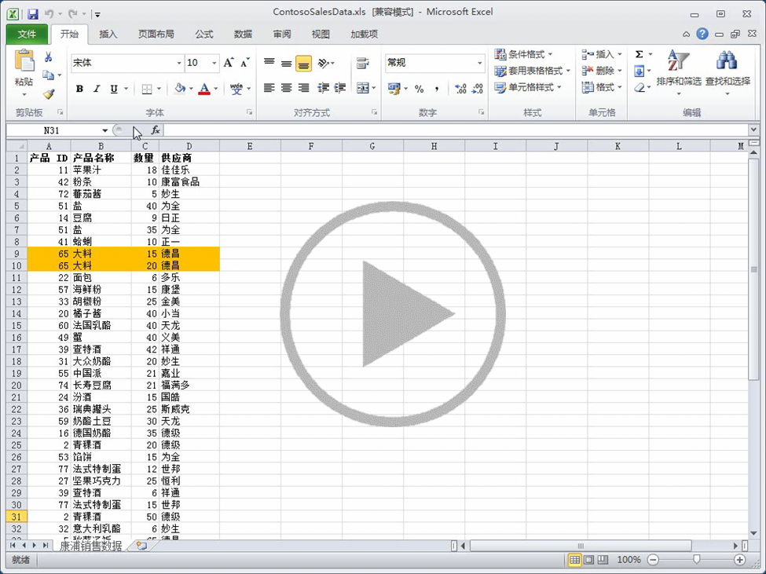
在“开始”选项卡上执行基本操作
这是“开始”选项卡，您会在其中找到很多用于日常任务的命令。
这些命令按与它们相关的任务或领域分组， 有助于缩短查找命令所用的时间。
下面，我将完成一些基本任务，帮助您熟悉“开始”选项卡。
我将选择第一行，然后在“样式”组中单击“单元格样式”。
请注意，在进行选择之前，我可以指向一种样式并查看它的显示效果。
标题 1 的显示效果不错，所以我将选择使用这种样式， 然后我将进入“字体”组并添加一种填充色。
我可以在“对齐方式”组中单击“自动换行”，让文本自动换行。
单击“单元格”组中的“格式”，然后选择“自动调整列宽”。
我不需要这种格式， 因此我将选择这些单元格并取消突出显示，方法是进入“编辑”组，
我还需要在此工作表中添加一列，使它包含一些其他数据，
因此我将进入“单元格”组，单击“插入”并选择“插入工作表列”。
最后，我要在这里的另一个电子表格中复制数据， 并将数据粘贴到新列中。
请注意，这里显示了一系列选项，可以用它们来控制粘贴数据的方式，
例如，您会在“剪贴板”组中找到复制和粘贴命令。
您会在“字体”组中找到设置字体的命令。
“对齐方式”组包含文本居中或文本右对齐的命令。
首先，我要让列标题变得更醒目一点。
现在，您可以看到有一些文本被隐藏了。
我也可以更改列宽，方法是选择所有数据，
现在效果更好。
另外，这些单元格是突出显示的。
单击“清除”，然后选择“清除格式”。
我将在这里进行复制，在这里进行粘贴。
我可以将鼠标悬停在按钮上，以查看每个选项的作用。
例如，此选项可以保留源工作簿的列宽。
此选项可以保留文本格式。
现在，我们已经快速浏览了“开始”选项卡。
接下来，我将演示如何使用公式。
指向视频底部查看视频控件。沿进度栏拖动或指向进度栏可以向前或向后移动。
Notes:
[培训人员注意事项： 如果您在播放本视频时遇到麻烦（例如视频播放窗口中出现 “编解码器不可用” 消息），则演示文稿可能已经在“受保护的视图”中打开。若要能够播放视频，请在 PowerPoint 窗口顶部的黄色安全栏中单击 “启用编辑”。请注意，即使打开了“受保护的视图”，也应该在幻灯片放映视图中正确播放视频。]

Slide 9
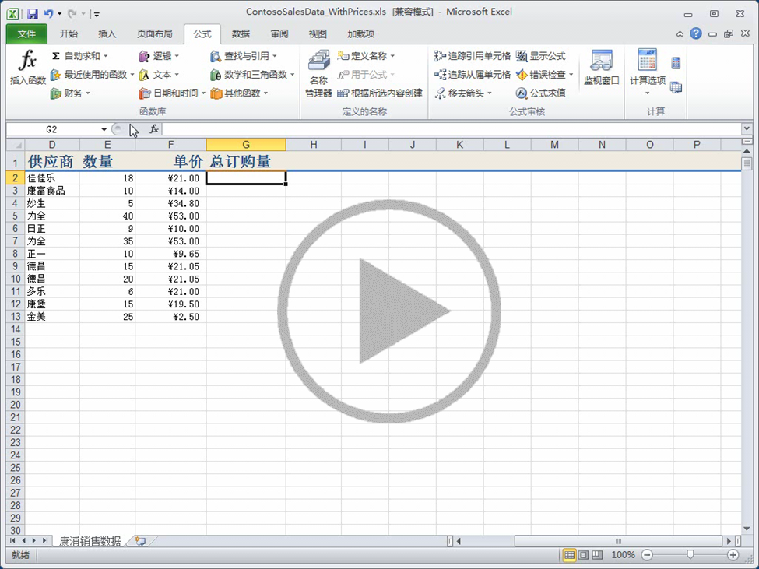
随时随地进行数学运算
但关于数学计算，您首先应该明白： 无论您在使用哪一个选项卡，都不会对计算产生影响。
例如，在显示“数据”选项卡时， 我可以输入一个公式并按 Enter，然后便可以得到数学计算结果。
若要进行求和、求平均数等基本数学计算， 可以使用“开始”选项卡上的“求和”按钮。
例如，我在末行单击鼠标，单击求和按钮， 然后按 Enter，这样便可将这些数字相加。
现在，我们将介绍更加高级的功能，比如，您要计算抵押付款，
“公式记忆式键入”功能将显示匹配的函数的列表， 并显示工具提示，告诉您每个函数的作用。
双击相应函数，然后您就可以开始为该函数添加参数了。
如果您在使用函数时需要帮助，只需单击其名称即可查看帮助主题。
既然这样，您可能会疑惑什么时候使用“公式”选项卡，
答案是当您需要查找某个函数时，就可以使用该选项卡了。
另外，您可以将鼠标悬停在某个函数上， 这样便会显示一个工具提示，告诉您该函数的作用。
例如跟踪引用单元格，以及用于自动或手动计算公式的选项。
在 Excel 2010 中，公式有自己的选项卡。
您记得这个函数以“PP”开头。
首先键入一个等号，然后键入起始字母 P。
接下来，我将完成这个公式。
好了。
无论显示哪个功能区选项卡都可以进行数字计算。
您可以在函数库组中查找函数库，
单击每个库下的箭头，即可看到它包含的函数的列表。
而且，您在此处也可以找到求和命令。
此外，您在此处可以找到其他一些使用公式的工具，
接下来，我将演示如何在功能区上找到更多命令。
指向视频底部查看视频控件。沿进度栏拖动或指向进度栏可以向前或向后移动。
Notes:
[培训人员注意事项： 如果您在播放本视频时遇到麻烦（例如视频播放窗口中出现 “编解码器不可用” 消息），则演示文稿可能已经在“受保护的视图”中打开。若要能够播放视频，请在 PowerPoint 窗口顶部的黄色安全栏中单击 “启用编辑”。请注意，即使打开了“受保护的视图”，也应该在幻灯片放映视图中正确播放视频。]

Slide 10
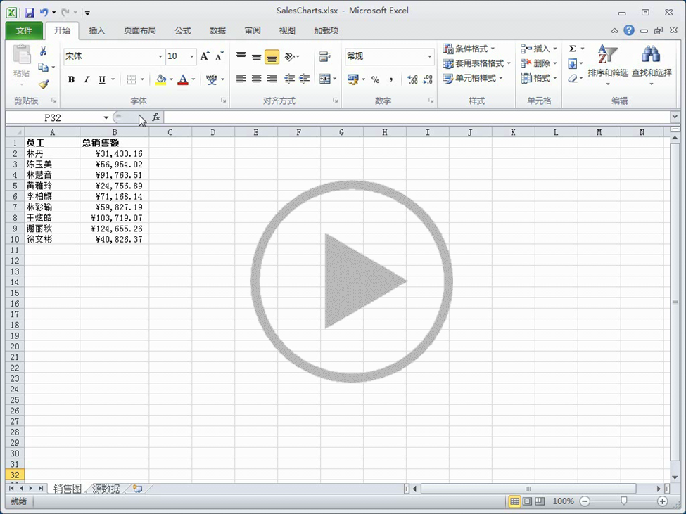
需要时使用命令
对于功能区，需要记住的的另一方面是 一些命令会在您需要时出现，以响应您进行的操作。
现在，我将创建一个图表，以具体示例来演示功能区的工作原理。
首先，我将插入点放在图表数据上，然后单击“插入”选项卡。
我希望获得简单柱形图，所以我将会单击“柱形图”来选择图表类型。
图表插入后，功能区的“图表工具”下就会立即出现更多命令。
现在，在我演示其他方面前， 请注意当我单击图表外部时，图表工具就会消失。
换句话说，一些功能区命令是否出现，取决于您前面进行的操作。
如果您不使用这些命令，那么就 不会需要它们，因此也就看不到这些命令。
我将会单击图表内部使这些图表工具命令重新出现， 我们来看看“设计”选项卡上有哪些内容。
或者，您可通过单击“图表布局”库中的任意选项快速更改图表的外观，
例如，我可以单击“坐标轴”命令， 然后将我的纵坐标轴设置为以千为单位显示人民币金额。
另外，我还可单击“数据标签”命令并将 具体人民币金额添加至我图表的每一栏上。
最后，您可在“格式”选项卡上添加填充颜色或更改线型。
那是对话框启动程序，您将会在“功能区”选项卡上 看到若干个这样的箭头。
请记住，如果您在某一时刻看不到所有命令，请不用担心。
更改图表类型的命令就在这里，
或者在“图表样式”库中进行更改。
现在，看一下“布局”选项卡。
您可在这里找到更改图表上元素（如标题）的命令。
这是我的修改。
例如，我们以添加填充颜色至图表。
此外，您看到该组的右下角中的箭头了吗？
悬停时会显示启动程序提供的对话框是哪些。
然后单击以启动对话框。
当我单击图表外部时，图表命令又会消失。
您只需进行前几步操作，所需的命令就会出现。
接下来，我们来看看如何使用键盘快捷键。
指向视频底部查看视频控件。沿进度栏拖动或指向进度栏可以向前或向后移动。
Notes:
[培训人员注意事项： 如果您在播放本视频时遇到麻烦（例如视频播放窗口中出现 “编解码器不可用” 消息），则演示文稿可能已经在“受保护的视图”中打开。若要能够播放视频，请在 PowerPoint 窗口顶部的黄色安全栏中单击 “启用编辑”。请注意，即使打开了“受保护的视图”，也应该在幻灯片放映视图中正确播放视频。]

Slide 11
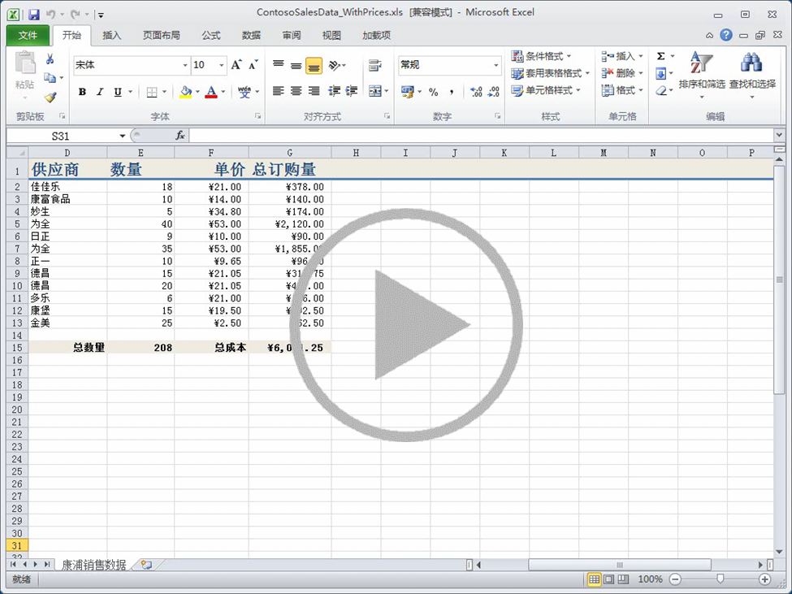
使用键盘
如果您依赖键盘多于依赖鼠标，您会希望了解 Excel 2010 中的键盘快捷方式。
以 Ctrl 键开始的所有快捷方式仍然都在这里，您可以像往常一样使用它们。
例如，按 Ctrl+N 可以打开一个新工作簿，按 Ctrl+S 可以保存新文件。
但从 Office 2007 开始，功能区还提供称为“键提示”的新快捷方式。
每个功能区命令都有一个键提示，您可以通过按 Alt 键使用这些键提示。
出现键提示后，只需按您要使用的命令所对应的字母或数字即可。
例如，如果我按“开始”选项卡所对应的 H， 我就会看到该选项卡上的所有命令的键提示。
第一次按它会隐藏“开始”选项卡的键提示， 第二次按它会显示整个功能区的键提示。
请注意，当我通过这种方式导航到 Backstage 视图时， 各个选项卡的键提示将自动显示。
现在，我将按 D 进入“保存并发送”选项卡，然后按 C 更改文件类型。
从这里，我将按 Q 选择 Excel 2010 文件格式， 然后按 Enter 启动“另存为”对话框。
快速访问工具栏中的命令可以随时使用，例如保存、撤消或打开，
无论您使用的是哪一个功能区选项卡，这些命令都是可用的。
此外，您还可以自定义快速访问工具栏，包括 Excel 提供的几乎所有命令。
例如，按 Alt 可以显示每个选项卡的键提示。
如果我按 FC，就可以选择主题颜色。
若要关闭颜色选取器，只需按 Esc。
您也可以在 Backstage 视图中使用键提示。
若要进行此操作，请按两次 Alt。
所以我将按 F 进入 Backstage 视图，
然后，我将为新文件命名，再按 Enter 完成保存。
快速访问工具栏也会显示键提示，位于左上角。
我们接下来将演示如何执行此操作。
指向视频底部查看视频控件。沿进度栏拖动或指向进度栏可以向前或向后移动。
Notes:
[培训人员注意事项： 如果您在播放本视频时遇到麻烦（例如视频播放窗口中出现 “编解码器不可用” 消息），则演示文稿可能已经在“受保护的视图”中打开。若要能够播放视频，请在 PowerPoint 窗口顶部的黄色安全栏中单击 “启用编辑”。请注意，即使打开了“受保护的视图”，也应该在幻灯片放映视图中正确播放视频。]

Slide 12
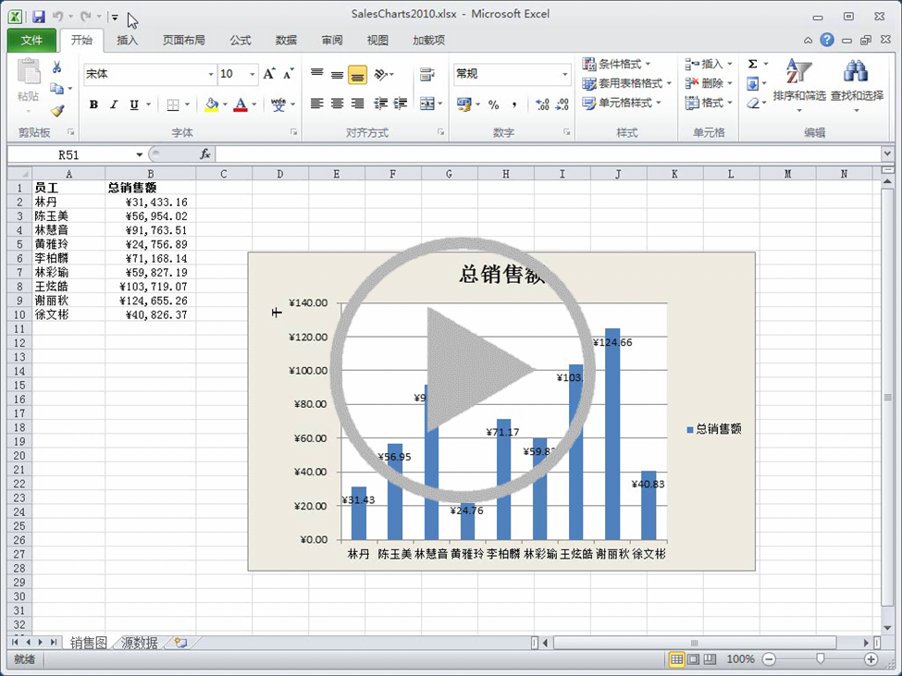
保持常用按钮可见
如果您确实喜欢自己所做的更改， 则可将这些更改保存为导出的用户界面文件， 然后您的同事就可以导入这些设置。
无论您使用的是哪一个功能区选项卡，这些命令都是可用的。
例如，无论我选择“插入”选项卡还是“页面布局”选项卡， 该工具栏都保持不变。
当您最初安装 Excel 时， 快速访问工具栏会提供“保存”、“撤消”和“恢复”命令，
但您可以自定义工具栏，包括 Excel 提供的几乎所有命令。
我将添加“新建”命令，再重复这个过程，添加“打开”命令。
如果这部分菜单没有您需要的命令， 请单击“其他命令”，这样可以启动“Excel 选项”对话框。
如果要查看所有命令，请从此处的列表中选择这个选项；
若要更改快速访问工具栏上的命令的顺序， 请使用箭头上下移动这些命令。
如果您不喜欢自己所做的更改， 请单击“重置”，然后重置该工具栏。
若要导入某个自定义文件，可单击“导入/导出”； 打开该自定义文件；确认操作；然后就可以了。
例如，假定您经常使用“插入”和“图表工具”选项卡上的 一些图表工具。
您可将这些命令放在它们自已的组中，甚至放在它们自已的选项卡上。
接下来，我们将了解如何在不同版本的 Excel 之间使用文件。
快速访问工具栏包含您可以随时使用的命令。
在这里您就可以打开“自定义快速访问工具栏”列表，
现在，我们重新打开该菜单进行深入讨论。
左侧窗口显示可用的命令，
右侧窗口显示快速访问工具上的现有命令。
左侧窗口是经过筛选的。
找到所需的命令，然后双击该命令或单击“添加”。
此外，您还可以自定义功能区。
指向视频底部查看视频控件。沿进度栏拖动或指向进度栏可以向前或向后移动。
Notes:
[培训人员注意事项： 如果您在播放本视频时遇到麻烦（例如视频播放窗口中出现 “编解码器不可用” 消息），则演示文稿可能已经在“受保护的视图”中打开。若要能够播放视频，请在 PowerPoint 窗口顶部的黄色安全栏中单击 “启用编辑”。请注意，即使打开了“受保护的视图”，也应该在幻灯片放映视图中正确播放视频。]

Slide 13
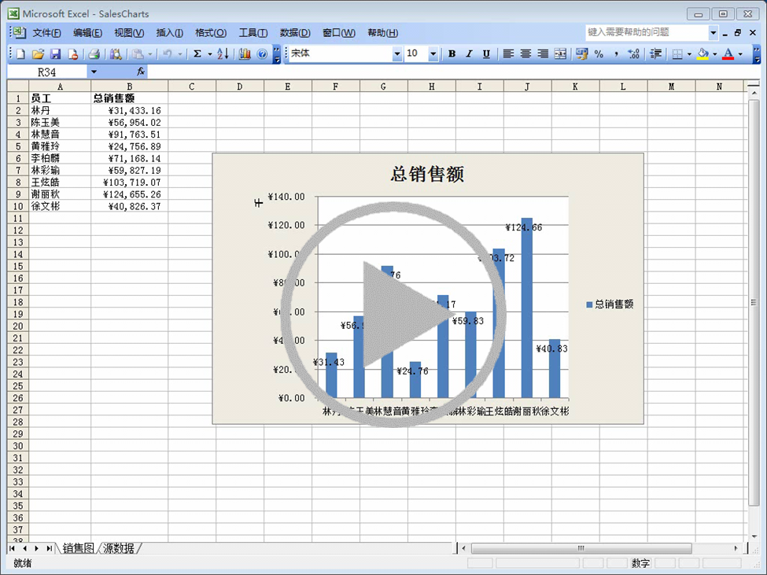
使用新旧 Excel 版本工作
您在 Excel 2003 或更早版本中创建的文件 与在 Excel 2010 中创建的文件的格式是不同的。
因此，当您在 2010 中打开旧文件时，它将在兼容模式下打开。
这意味着 Excel 将跟踪您在新版本中执行的、但在旧版本中不可用的操作，
当我保存文件时，兼容模式将假定我要以原始文件格式保存文件，
保存文件会保留我在 2010 中所做的更改，如果需要，我可以在 2010 中进行编辑。
但当我在 Excel 2003 中打开文件时，这种新样式并不存在。
如果您在 Excel 2010 中打开旧文件，并添加 2010 所独有的功能，
当您在早期版本中打开该文件时，这些功能将无法使用。
此外，当您在早期版本中打开已更改的文件时，还可能会丢失数据。
请注意兼容性检查器显示的消息，并根据需要更正任何问题。
进行转换的方法是进入 Backstage 视图， 然后单击“信息”选项卡上的“转换”。
转换过程中删除原始文件， 但如果没有问题，请继续单击“确定”，再单击“是”完成转换。
您也可以进入“保存并发送”选项卡， 单击“更改文件类型”，再双击“工作簿”。
这样可以启动“另存为”对话框，新文件格式已经选中。
但要记住，一旦将文件转换为新格式， 将无法在早期版本的 Excel 中打开该文件，
转换器是免费的，但早期版本的 Excel 必须安装所有修补程序。
因此，如果需要转换器， 可通过课程摘要卡中的链接找到有关如何下载它们的信息。
并在您保存更改时就任何差别提示您。
例如，我将在此处的图表中应用一种快速样式。
并提示我哪些新功能将受到影响。
在这里我将只更改一种样式。
因此请记住以下这条规则：
另外一个选项是将文件转换为 2010 格式。
除非您在早期版本中使用文件转换器。
指向视频底部查看视频控件。沿进度栏拖动或指向进度栏可以向前或向后移动。
Notes:
[培训人员注意事项： 如果您在播放本视频时遇到麻烦（例如视频播放窗口中出现 “编解码器不可用” 消息），则演示文稿可能已经在“受保护的视图”中打开。若要能够播放视频，请在 PowerPoint 窗口顶部的黄色安全栏中单击 “启用编辑”。请注意，即使打开了“受保护的视图”，也应该在幻灯片放映视图中正确播放视频。]

Slide 14
测验问题 1
若要启动“按键提示”，需要按下面哪个键？（选择一个答案。）
Ctrl 键。
Shift 键。
Alt 键。
Tab 键。

Slide 15
测验问题 1
若要启动“按键提示”，需要按下面哪个键？
答案：
Alt 键。
您可按 Alt，然后按下启动您要使用的命令的一个或多个按键。

Slide 16
测验问题 2
在功能区上，哪些选项卡具有用于执行诸如 SUM 和 AVG 等基本函数的命令？
“开始”和“函数”选项卡。
“插入”和“数据”选项卡。
快速访问工具栏和“数据”选项卡。

Slide 17
测验问题 2
在功能区上，哪些选项卡具有用于执行诸如 SUM 和 AVG 等基本函数的命令？
答案：
“开始”和“函数”选项卡。
无论您正在使用哪个功能区选项卡，都可在编辑栏中输入函数。

Slide 18
测验问题 3
如何转到 Backstage 视图？（选择一个答案。）
单击“开始”选项卡。
单击“视图”选项卡上的“Backstage”。
单击“文件”选项卡。

Slide 19
测验问题 3
如何转到 Backstage 视图？
答案：
单击“文件”选项卡。
您还可使用按键提示启动 Backstage 视图。

Slide 20
测验问题 4
若要在 Excel 2003 中查看 Excel 2010 文件，必须执行以下哪个操作？（选择一个答案。）
无法在 2003 中查看 2010 文件。必须将它们全部转换为 2010 文件格式。
下载和安装免费转换器。
无需执行任何操作。只需打开文件即可。

Slide 21
测验问题 4
若要在 Excel 2003 中查看 Excel 2010 文件，必须执行以下哪个操作？
答案：
下载和安装免费转换器。
下载和安装免费的转换器，确保您的 Excel 版本已经完全打好补丁。

Slide 22
测验问题 5
您可使用哪个选项卡来进行数学运算？
“公式”选项卡。
“开始”选项卡。
您可使用任意选项卡。

Slide 23
测验问题 5
您可使用哪个选项卡来进行数学运算？
答案：
您可使用任意选项卡。
在 Excel 2010 中，您可在任何选项卡中工作时进行数学运算。

Slide 24
课程摘要卡
若要了解本课程所涵盖任务的摘要，请查看课程摘要卡。

Slide 25
使用此模板
若要查看有关此模板的详细帮助，请参阅备注窗格或者查看整个备注页（“视图”选项卡，“备注页”）。
Notes:
使用此模板
此 Microsoft PowerPoint® 模板包含的培训内容 可帮助您熟悉 Microsoft Excel® 2010。此模板的内容改编自 Office.com 培训课程“转换到 Excel 2010
”。
PowerPoint 版本： 此模板必须在 PowerPoint 2010 中查看。 如果您没有安装 PowerPoint 2010，则不会播放演示文稿中包含的视频。 此时，请下载 PowerPoint Viewer 查看这些文件 (http://www.microsoft.com/downloads/zh-cn/details.aspx?FamilyID=cb9bf144-1076-4615-9951-294eeb832823)。
视频播放： 如果黄色安全栏显示在 PowerPoint 屏幕的顶端，或者如果视频播放窗口中显示“编解码器不可用”消息，则演示文稿可能已经在“受保护的视图”中打开。若要能够播放视频，请在 PowerPoint 窗口顶部的黄色安全栏中单击 “启用编辑”。
幻灯片版式： 每个幻灯片都有一个自定义版式。 若要将自定义版式应用到新幻灯片，请右键单击幻灯片缩略图，指向 “版式”，然后从 “版式” 库中单击版式。若要改变版式，请打开母版视图，并在该视图中改变特定的母版视图版式。指向版式缩略图，即可查看版式的标题。
动画： 在整个演示文稿中应用了自定义动画效果。动画效果包括 “浮入” （“上浮” 或 “下浮” 选项）， “淡出”， 以及 “缩放”。若要改变动画效果，请单击 “动画” 选项卡，然后 使用 “添加动画” 库和 “计时” 选项。 “效果选项” 为您提供了效果选项；单击 “动画窗格” （位于 “动画” 选项卡上）以使用多种动画。
切换：有一种切换效果是 “门”，用于强调幻灯片的各部分。这种效果应用在 “课程内容” 幻灯片、 “课程” 幻灯片和第一个测试幻灯片。
指向联机课程的超链接： 本模板包含一个指向培训课程联机版本的链接， 可转到 为本课程发布的“课程摘要卡”。
页眉和页脚： 本模板包含具有课程标题的页脚。若要添加日期或幻灯片编号之类的页脚， 请单击 “插入” 选项卡，然后单击 “页眉和页脚”。

